Slide 1
O mito da democracia racial e o racismo estrutural

Slide 2
O preconceito racial, ou de cor, refere-se ao sentimento de hostilidade em relação a uma pessoa ou grupo social especíﬁco. Em se tratando do preconceito contra os negros no Brasil, sua origem está relacionada às teorias racistas, que pregavam a inferioridade dessa parcela da população em comparação aos brancos.
Democracia racial é o estado de plena igualdade entre as pessoas independentemente de raça, cor ou etnia.
Existe democracia racial no Brasil?
A resposta imediata à pergunta iniciada no tópico é “não”. Não existe democracia racial no Brasil, como não existe democracia racial em qualquer lugar do mundo.
Quando a ideia surgiu?
Com a obra Casa-Grande & Senzala (1933), do historiador e sociólogo Gilberto Freyre, as teorias da democracia racial e da harmonia social foram sistematizadas e ganharam

Slide 3
Teoria do branqueamento da população brasileira: Acreditava-se que, em algum tempo, com a miscigenação entre brancos e negros, a população brasileira poderia se tornar majoritariamente branca, e, portanto, o país teria maiores condições de se desenvolver. Além disso, a história e os elementos da cultura africana passaram a ser cada vez mais desvalorizados e, até mesmo, criminalizados, como ocorreu com a capoeira e algumas práticas religiosas.

Slide 4
O racismo estrutural
é o preconceito e a discriminação exercido sobre a população negra e indígena e que, mesmo não sendo explicito, está enraizado na sociedade. O racismo estrutural finca-se nas bases da sociedade brasileira sobre o aspecto:
Renda
Do acesso a educação
Do acesso a terra
Da violência

Slide 9
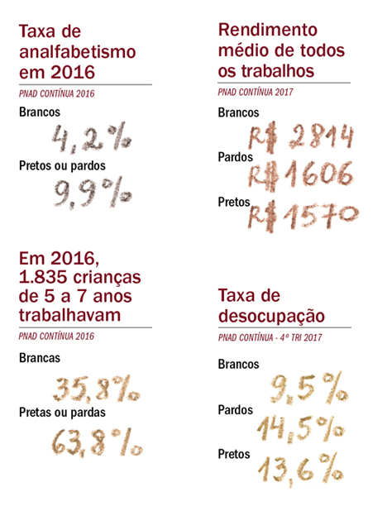
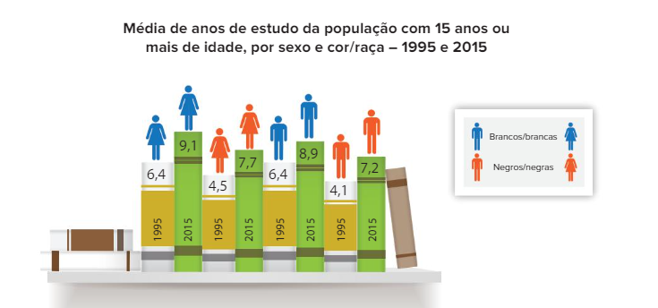

Slide 10
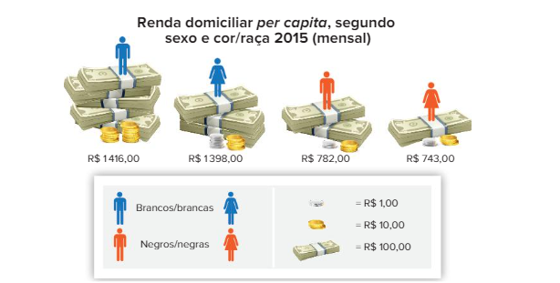

Slide 12
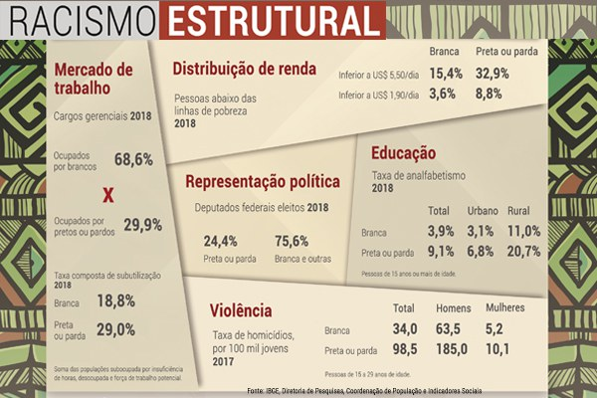

Slide 13
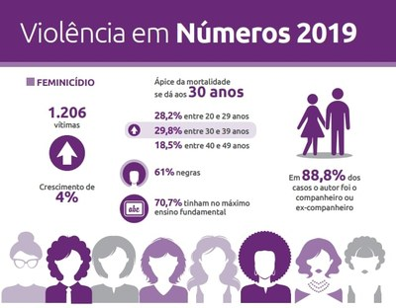

Slide 14
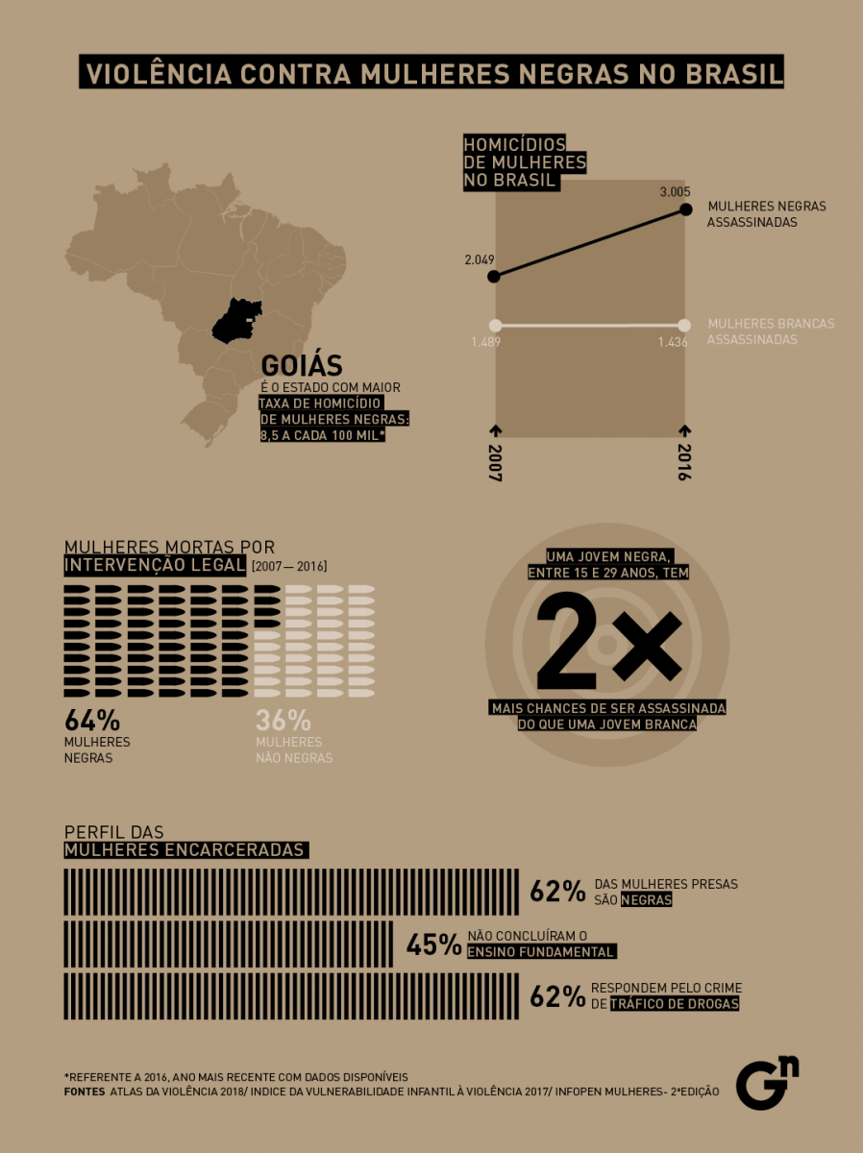

Slide 20
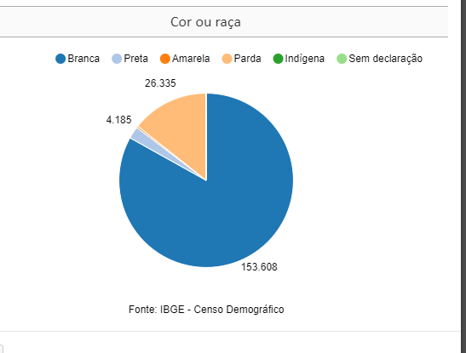

Slide 21
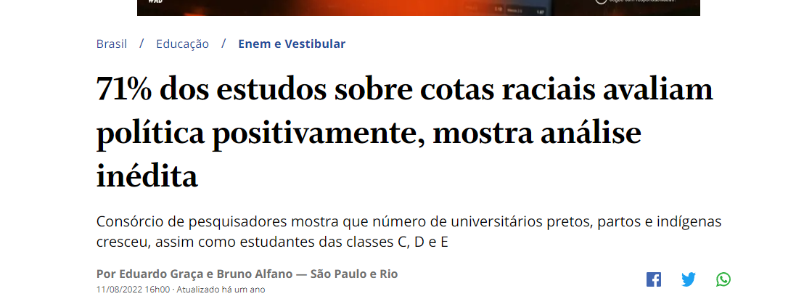
Um dos casos mais interessantes apresentados no encontro foi o da UFSC, instituicao publica no estado mais branco do país. Em 2005, 8.5% dos estudantes da instituição eram negros para uma população de 11,7% de negros. Com a adoção da lei de cotas em 2008 o quadro foi mudando e em 2000 os números se equipararam: 18.8%. Mais: no curso de Medicina, de 2008 a 2012 apenas 3% dos médicos formados eram negros, de 2017 a 2021 passou para 23%. https://oglobo.globo.com/brasil/educacao/enem-e-vestibular/noticia/2022/08/71percent-dos-estudos-sobre-cotas-raciais-avaliam-politica-positivamente-mostra-analise-inedita.ghtml

